Slide 1
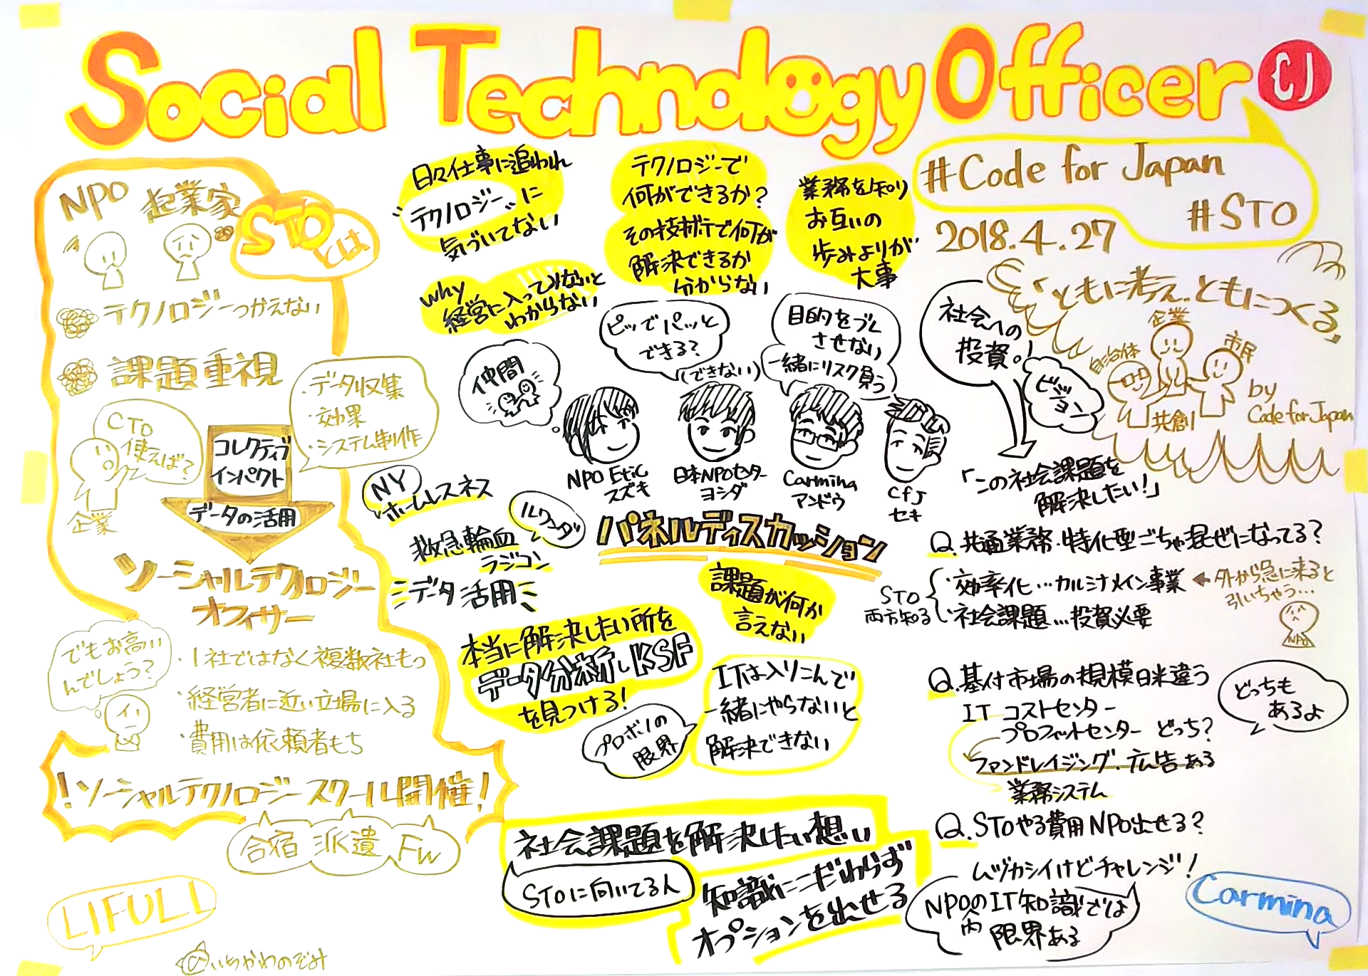
グラレコワークショップ
2018/6/7 市川電産

Slide 2
アジェンダ
講師の自己紹介 ・・・ 09:30-09:35 （ 5min）
Icebreaker ・・・ 09:35-09:40 （ 5min）
グラレコとは？ ・・・ 09:40-09:50 （10min）
描く準備をしよう！ ・・・ 09:50-10:05 （15min）
描いてみよう！ ・・・ 10:05-10:25 （20min）
構造化してみよう ・・・ 10:25-10:40 （15min）
休憩 Q&A ・・・ 10:40-10:50 （ 10min）
相手の話を聴こう！ ・・・ 10:50-11:10 （20min）
会話の整理！ ・・・ 11:10-11:25 （15min）
ストーリーを描いてみよう！ ・・・ 11:25-11:55 （30min）
振り返り ・・・ 12:15-12:30 （15min）
Notes:
アジェンダは参加人数などによって調整しよう

Slide 3
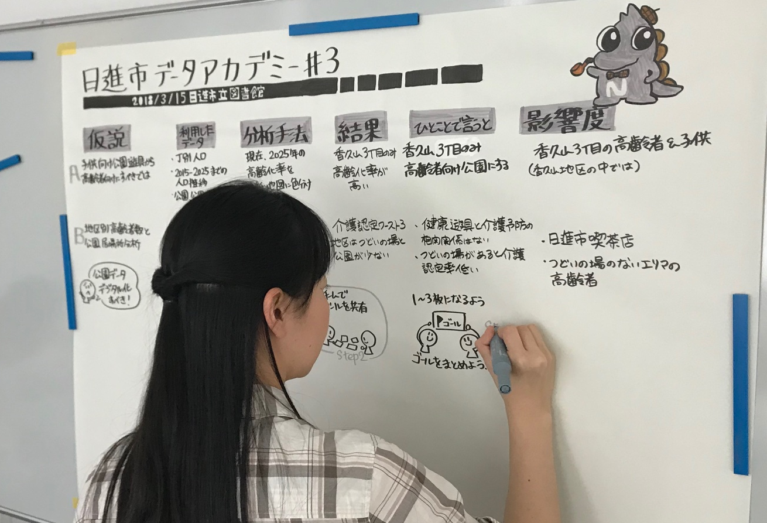
１講師自己紹介
市川希美 （市川電産 デザイナー/イラストレータ）
デザイナーとしての活動
HP、スマフォゲームのデザイン
パンフレットや冊子の作成
各種キャラクターのイラスト作成
主なグラレコ活動
Code for ふじのくに定例の状況まとめ
各種勉強会でのグラフィックレコード
自治体や省庁との打ち合わせの可視化
セミナーや講演会でのグラレコ
グラレコ研修講師
某大手Sierへのグラレコ研修
グラレコを新たな産業にしたくて活動してます！

Slide 4

グラレコ学習の全体の流れ
【初級編】 打ち合わせの記録・可視化 モヤモヤポイント確認
【中級編】 コミュニティでの 打ち合わせの可視化 ワークショップの企画
【上級編】 企業や行政向けの 大きな打ち合わせや ワークショップも仕切れる！
Code for Numazuの基礎講座
図解 構造化
グラフィック ファシリテーション
一緒に！ グラレコ！！ ストーリー編
一緒に！ グラレコ！！ 初級編
論点整理
ファシリテーション グラフィックス （スクライブ）
一緒に！ グラレコ！！ お絵かき編
ストーリー・ WSデザイン

Slide 5
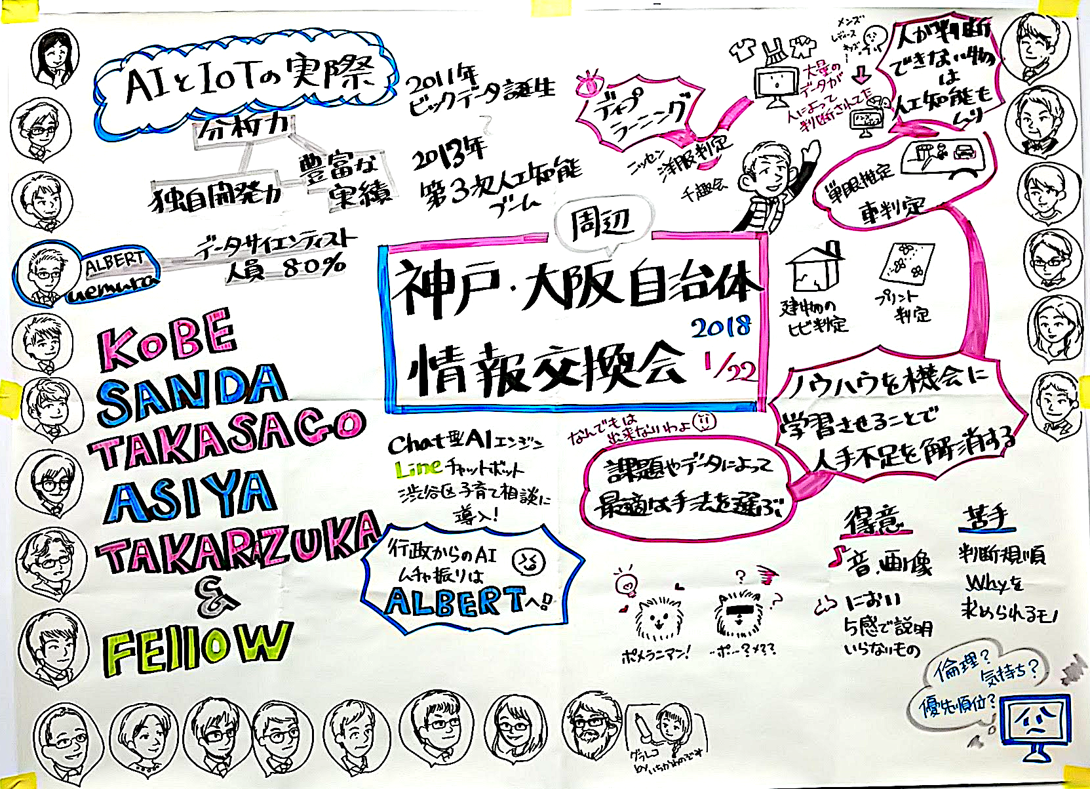
今日のゴール
振り返りに使えるグラレコを描けるようになろう！
いつ誰が話したのかわかる
流れが把握できる
結論がわかる

Slide 6
２Icebreaker
Notes:
参加者の属性を考えて緊張と頭を柔らかくほぐす話を入れよう。

Slide 7
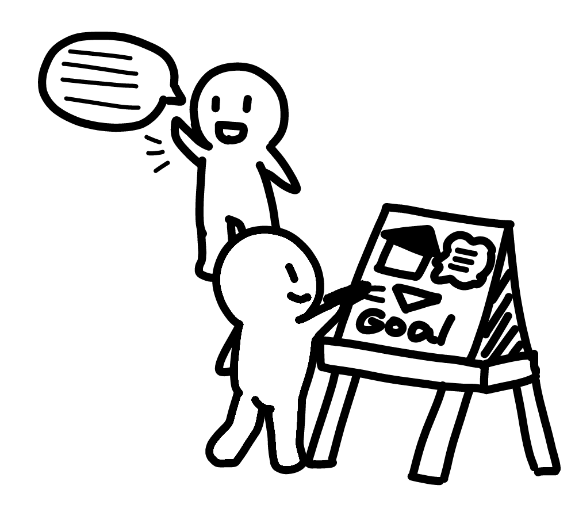
３グラレコとは
Icebreaker
グラレコの構成
Graphic Record 記録物
Graphic Recording グラレコ全体
【情報共有、議事録】
【場づくり、合意形成】
Graphic Recorder 描き手
【聞く、考える、描く】
①議論を可視化する Visualization
②流れをつかめる Flow
③記録に残せる
Record
グラレコは①〜③の価値を持つ、ファシリテーションの一形態

Slide 8
３グラレコとは（2/3）
議事録とグラレコの違い
グラレコを活用することで、会議の生産性と、場の合意性が高まります。
No. | 要素 | 議事録 | グラレコ
1 | 参加スタイル | 議事を取る消極的な参加 | グラレコを活用する積極的な参加
2 | 議論の流れ | 後日議事録で確認 | 議論の最中に確認できる
3 | 議事の残し方 | 会話を余さずメモを取る（一般的） 余計な会話も記載する | 全体の網羅性を重視する 参加者の意図がある発言を重視
4 | 議論の確認ポイント | 会議中に議事録から要点を確認するのは大変 | ToDo、issue、アクションなどグラレコ上で参加者と確認できる
5 | 合意性 | 間違った議事があっても、後からしかわからない。議事録の決済に時間がかかる。 | 参加者がその場で間違いの訂正ができ、全体合意がしやすい。
6 | スキル | 誰でも可能 | スキルやノウハウ必要
本日、グラレコの基礎スキルを勉強していきます！

Slide 9
３グラレコとは（3/3）
グラレコ活用のパターン
基本
基本
会議
Work shop
GR
GR
F
GR
GR
グラフィック レコーダー
ファシリテーター
会議の内容をグラレコする。 今回の学習の対象！
ワークショップ内容を一人が内容のメモを取り、一人が全体を描く
F + GR
中級
上級
F
ファシリテーター + グラフィックレコーダー
会議
会議
F + GR
GR
ファシリテーターは会議を中立的な立場で促進する。 「ファシリテーター ≠ 司会者」
ファシリテーターが会議を促進させ グラレコで会議の内容をまとめる
ファシリテーションとグラレコを同時に 実施する（ファシリテーショングラフィックス）

Slide 10
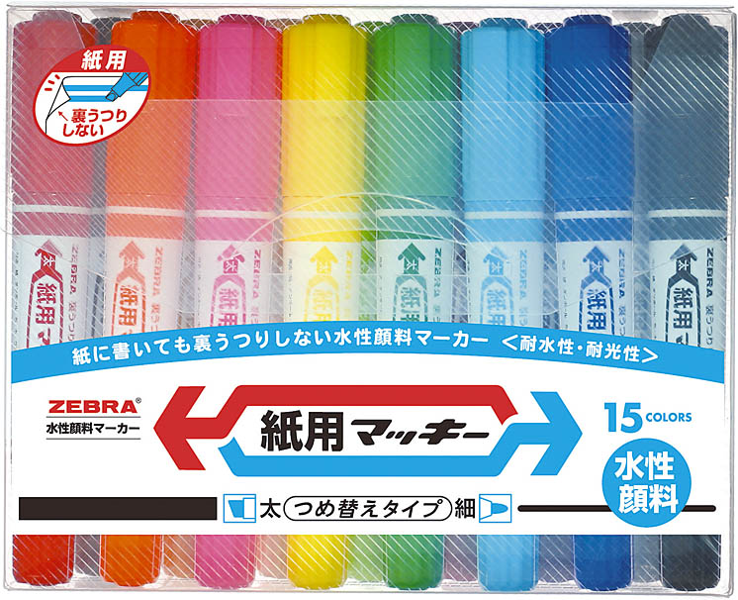
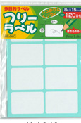
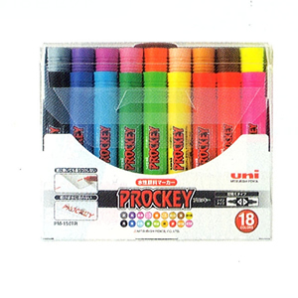
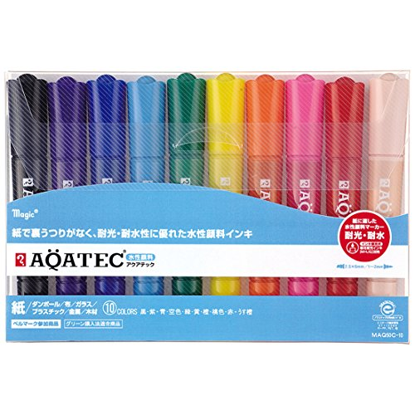
４描く準備をしよう
グラレコに必要な道具
紙に描く場合
ペン：プロッキーや紙用マッキーなど裏写りしないもの
用紙：スケッチブック、模造紙など場に合わせて用意する
マスキングテープ、付箋、訂正用の白いシール
ホワイトボードに描く場合
ペン：ホワイトボード用のペン（だいたい会議室のペンは掠れている）
プロッキー 紙用マッキー AQATEC フリーラベル

Slide 11
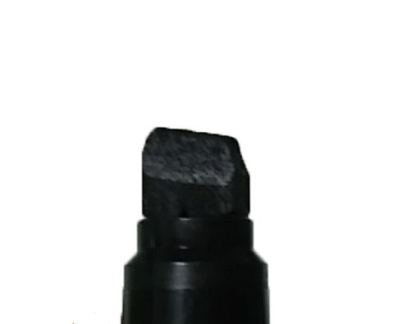
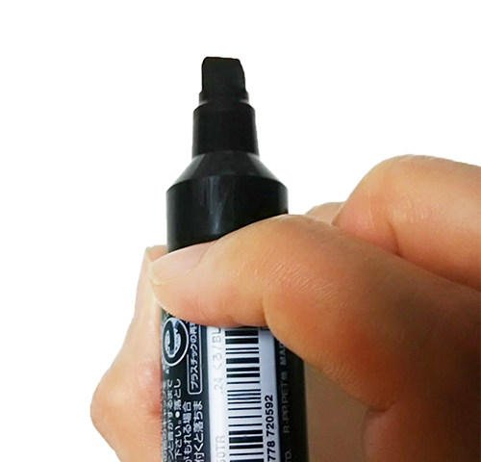
持ち方を覚えよう
今回はプロッキーを利用してトレーニングします
・プロッキーの持ち方

Slide 12


５描いてみよう！
２０１８年６月８日金曜日
自分の名前
グラフィックレコーディングワークショップ
Notes:
今日の日付と自分の名前、グラフィックレコーディングワークショップと書いてみよう

Slide 13
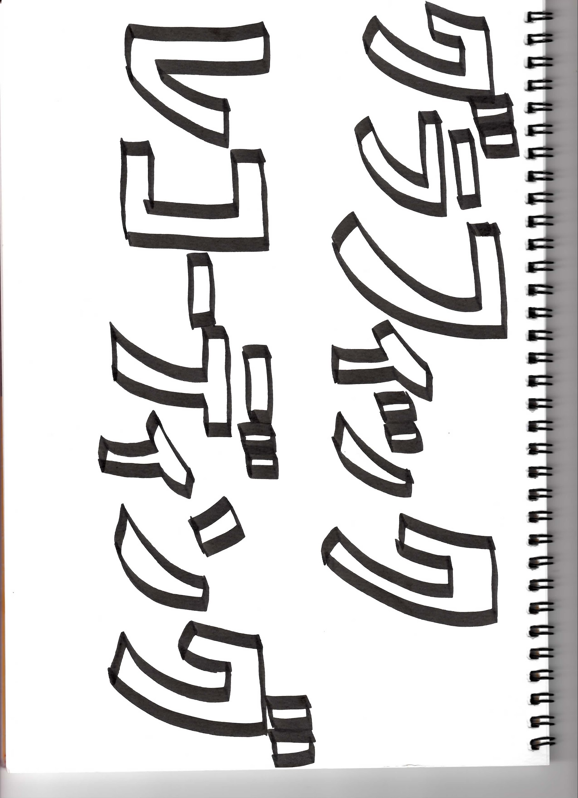
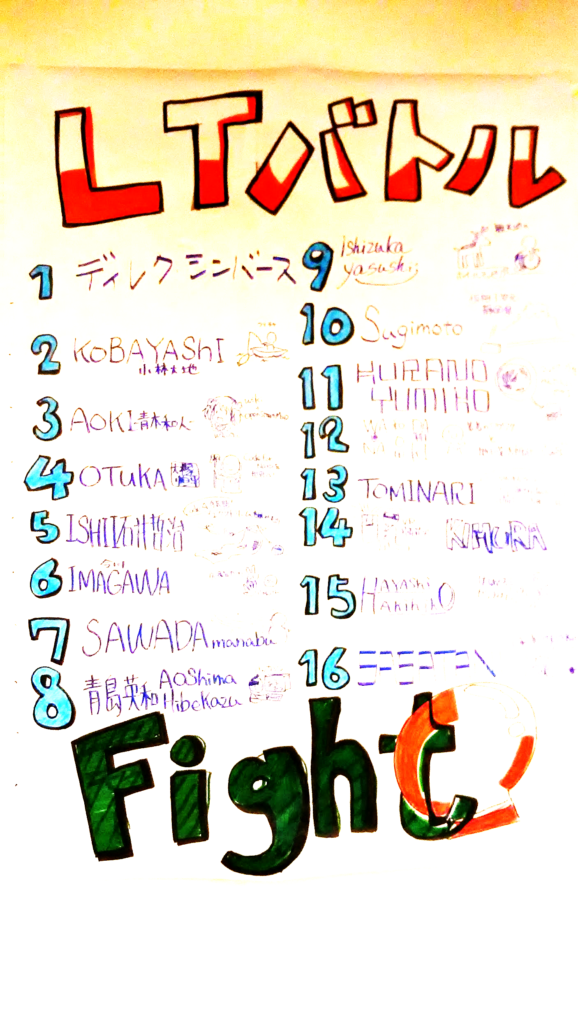
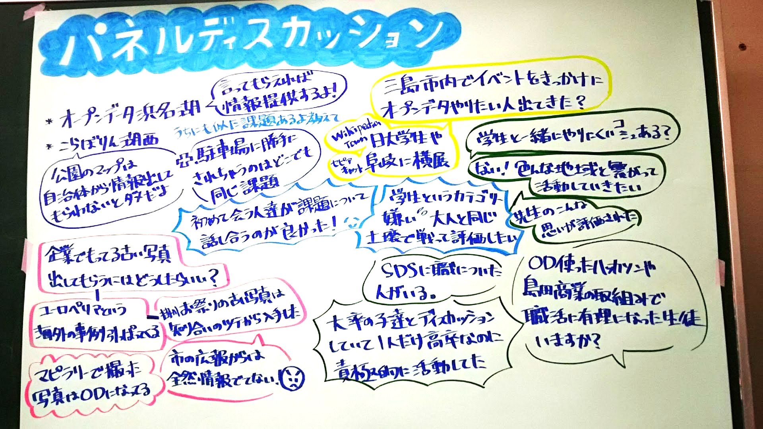
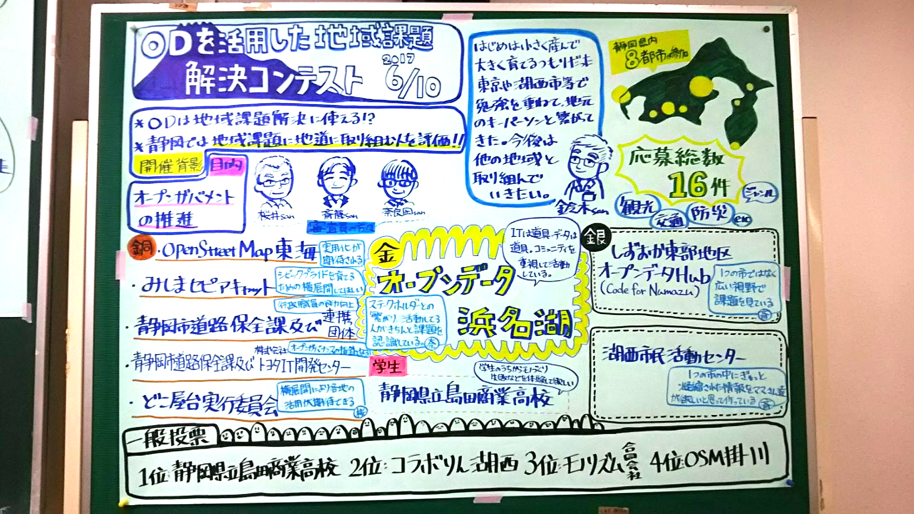
袋文字を描いてみよう！
●タイトルや小見出しなど強調させたい部分に使う

Slide 14
袋文字で描いてみよう
２０１８年６月８日（金）
自分の名前
グラフィックレコーディングワークショップ
Notes:
今日の日付と自分の名前、グラフィックレコーディングワークショップと書いてみよう

Slide 15
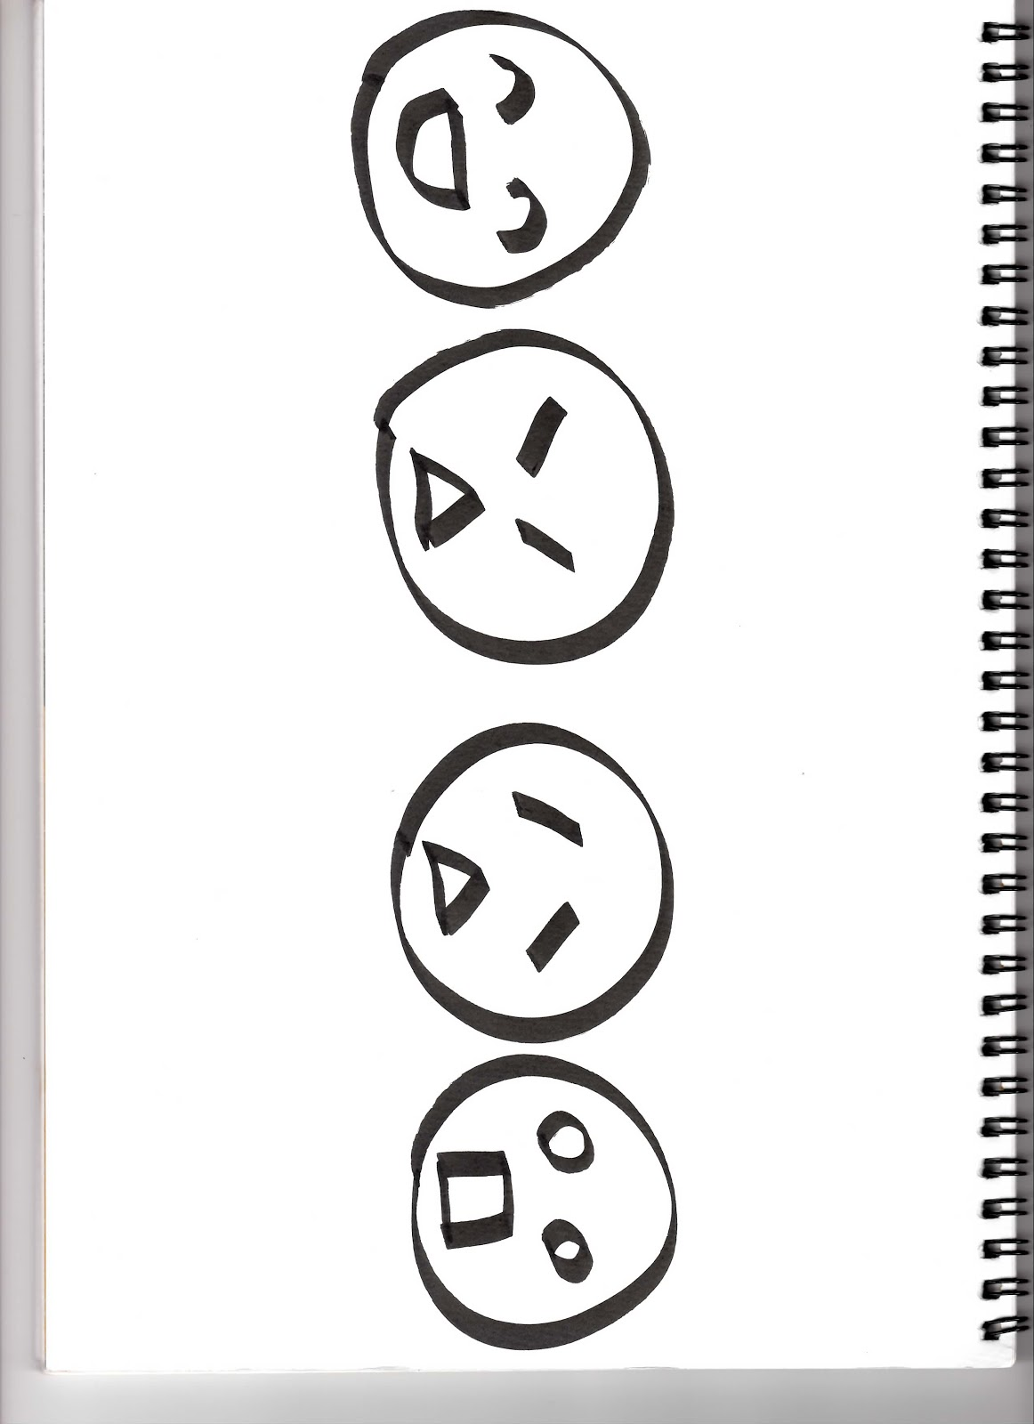
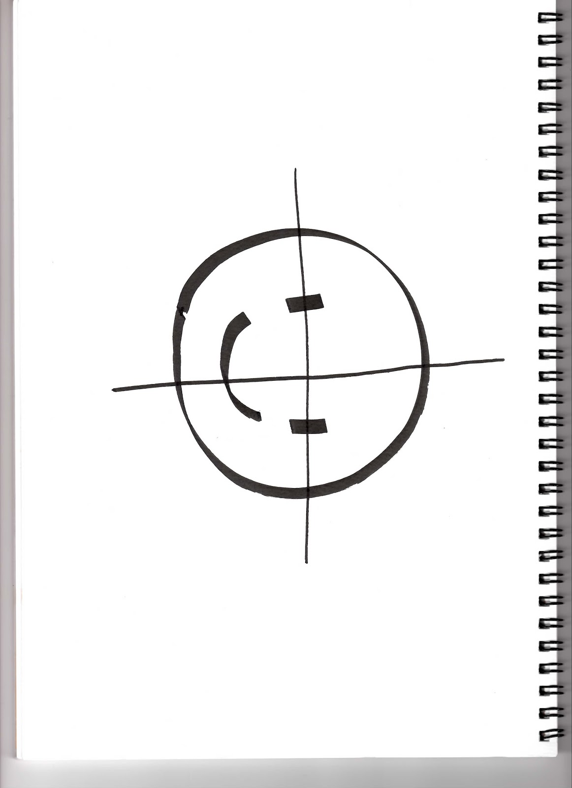

表情を描いてみよう！
簡単な人物の描き方
「まる」を利用して、
表情を表現してみよう！
顔のパーツは口と目がメインです、眉毛を組み合わせることでより 豊かな表情を作ることができます。
Notes:
演習：喜怒哀びっくりの４つを組み合わせだけで作ってみる

Slide 16
飾ってみよう（2/2）
 | 喜び | 悲しみ | 怒り | びっくり
プチ
激

Slide 17
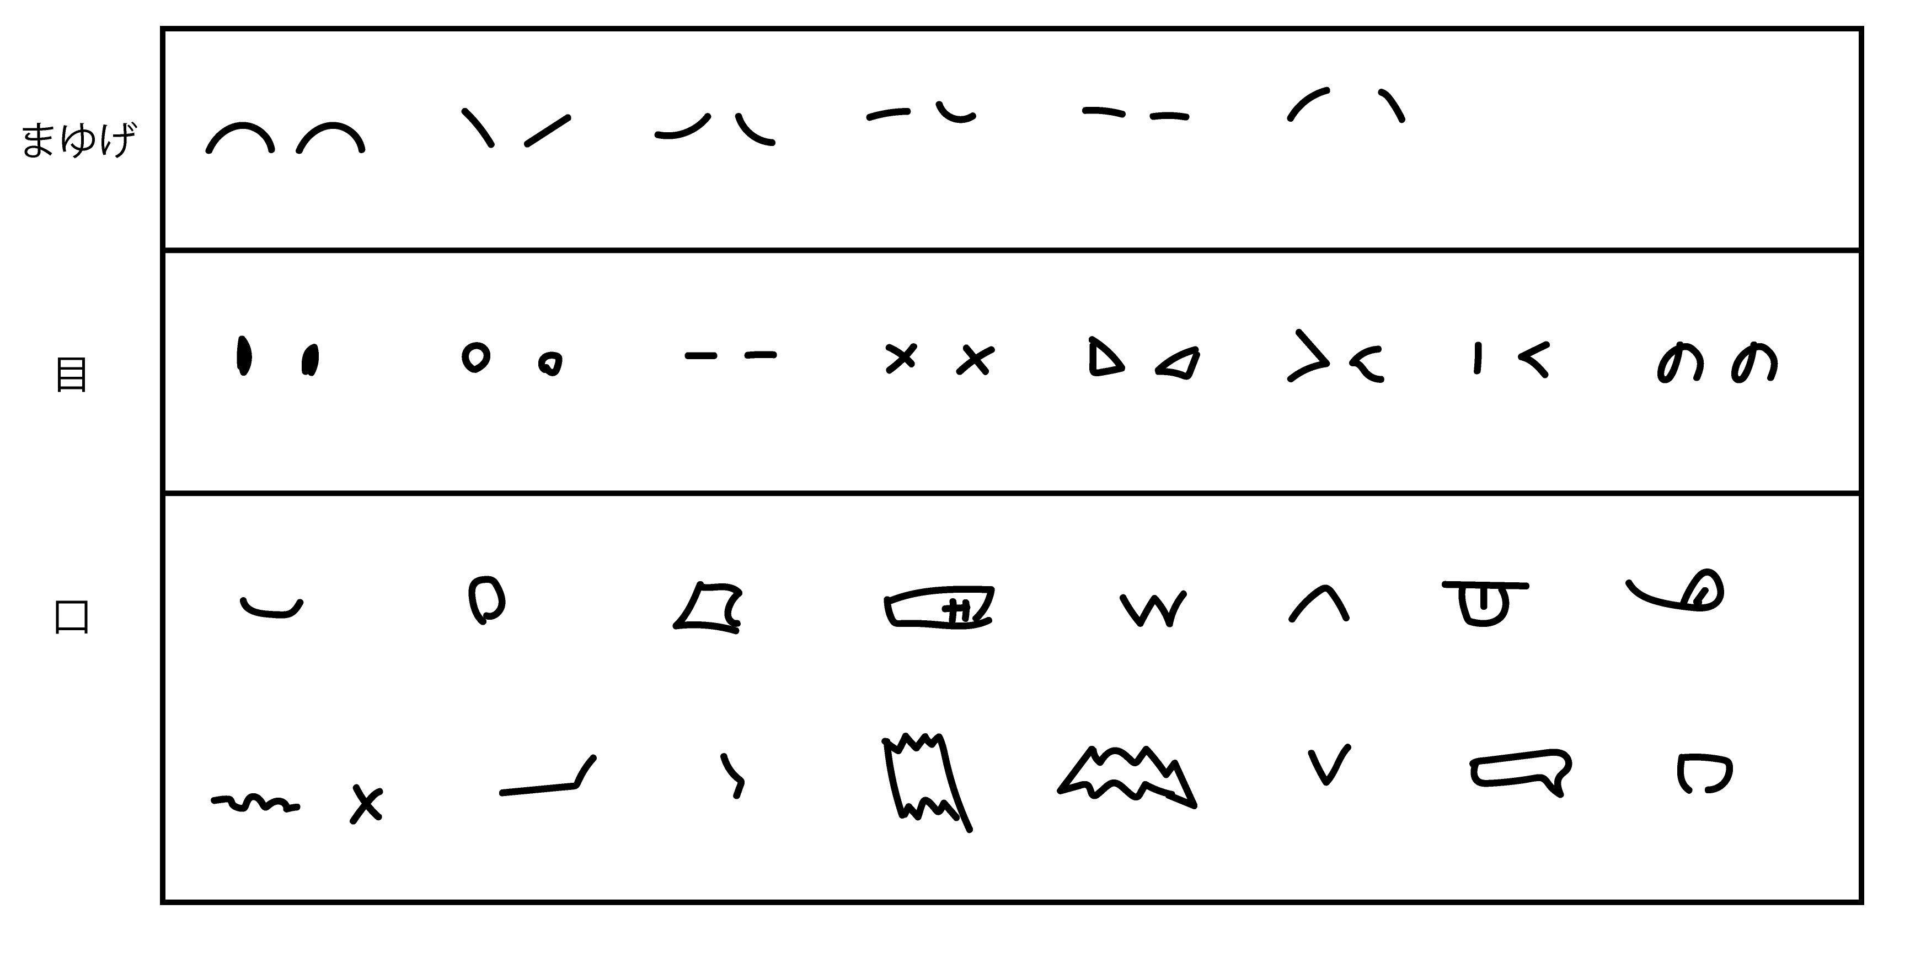
パーツを組み合わせて表情を作ろう
目と口は必ず描こう！まゆげは＋αで表情を演出したい時に役立つよ！

Slide 18







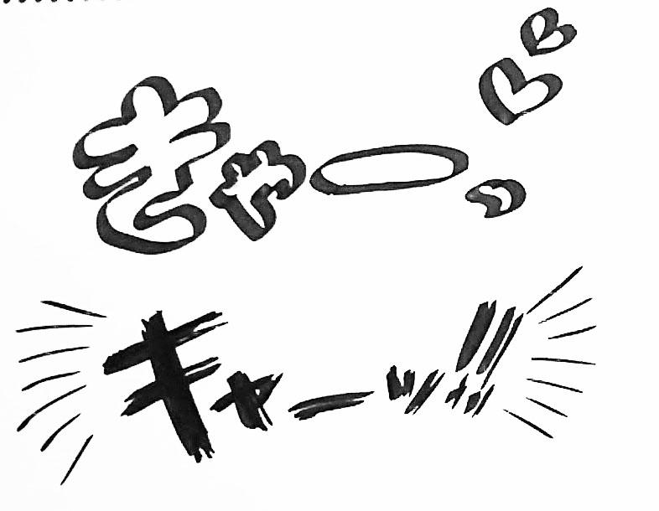


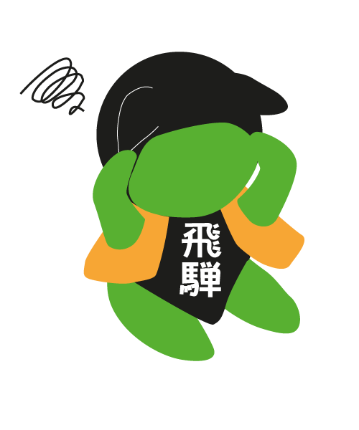
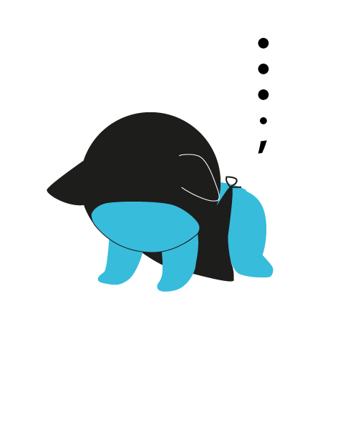

飾ってみよう（1/2）
文字への装飾（記号・図形編）
文字に記号に記号を付加するだけ感情や状況を表すことができます。
同じ文字でもつける記号によって印象が違います。
また、記号の数によって感情の度合いも示すことができます

Slide 19
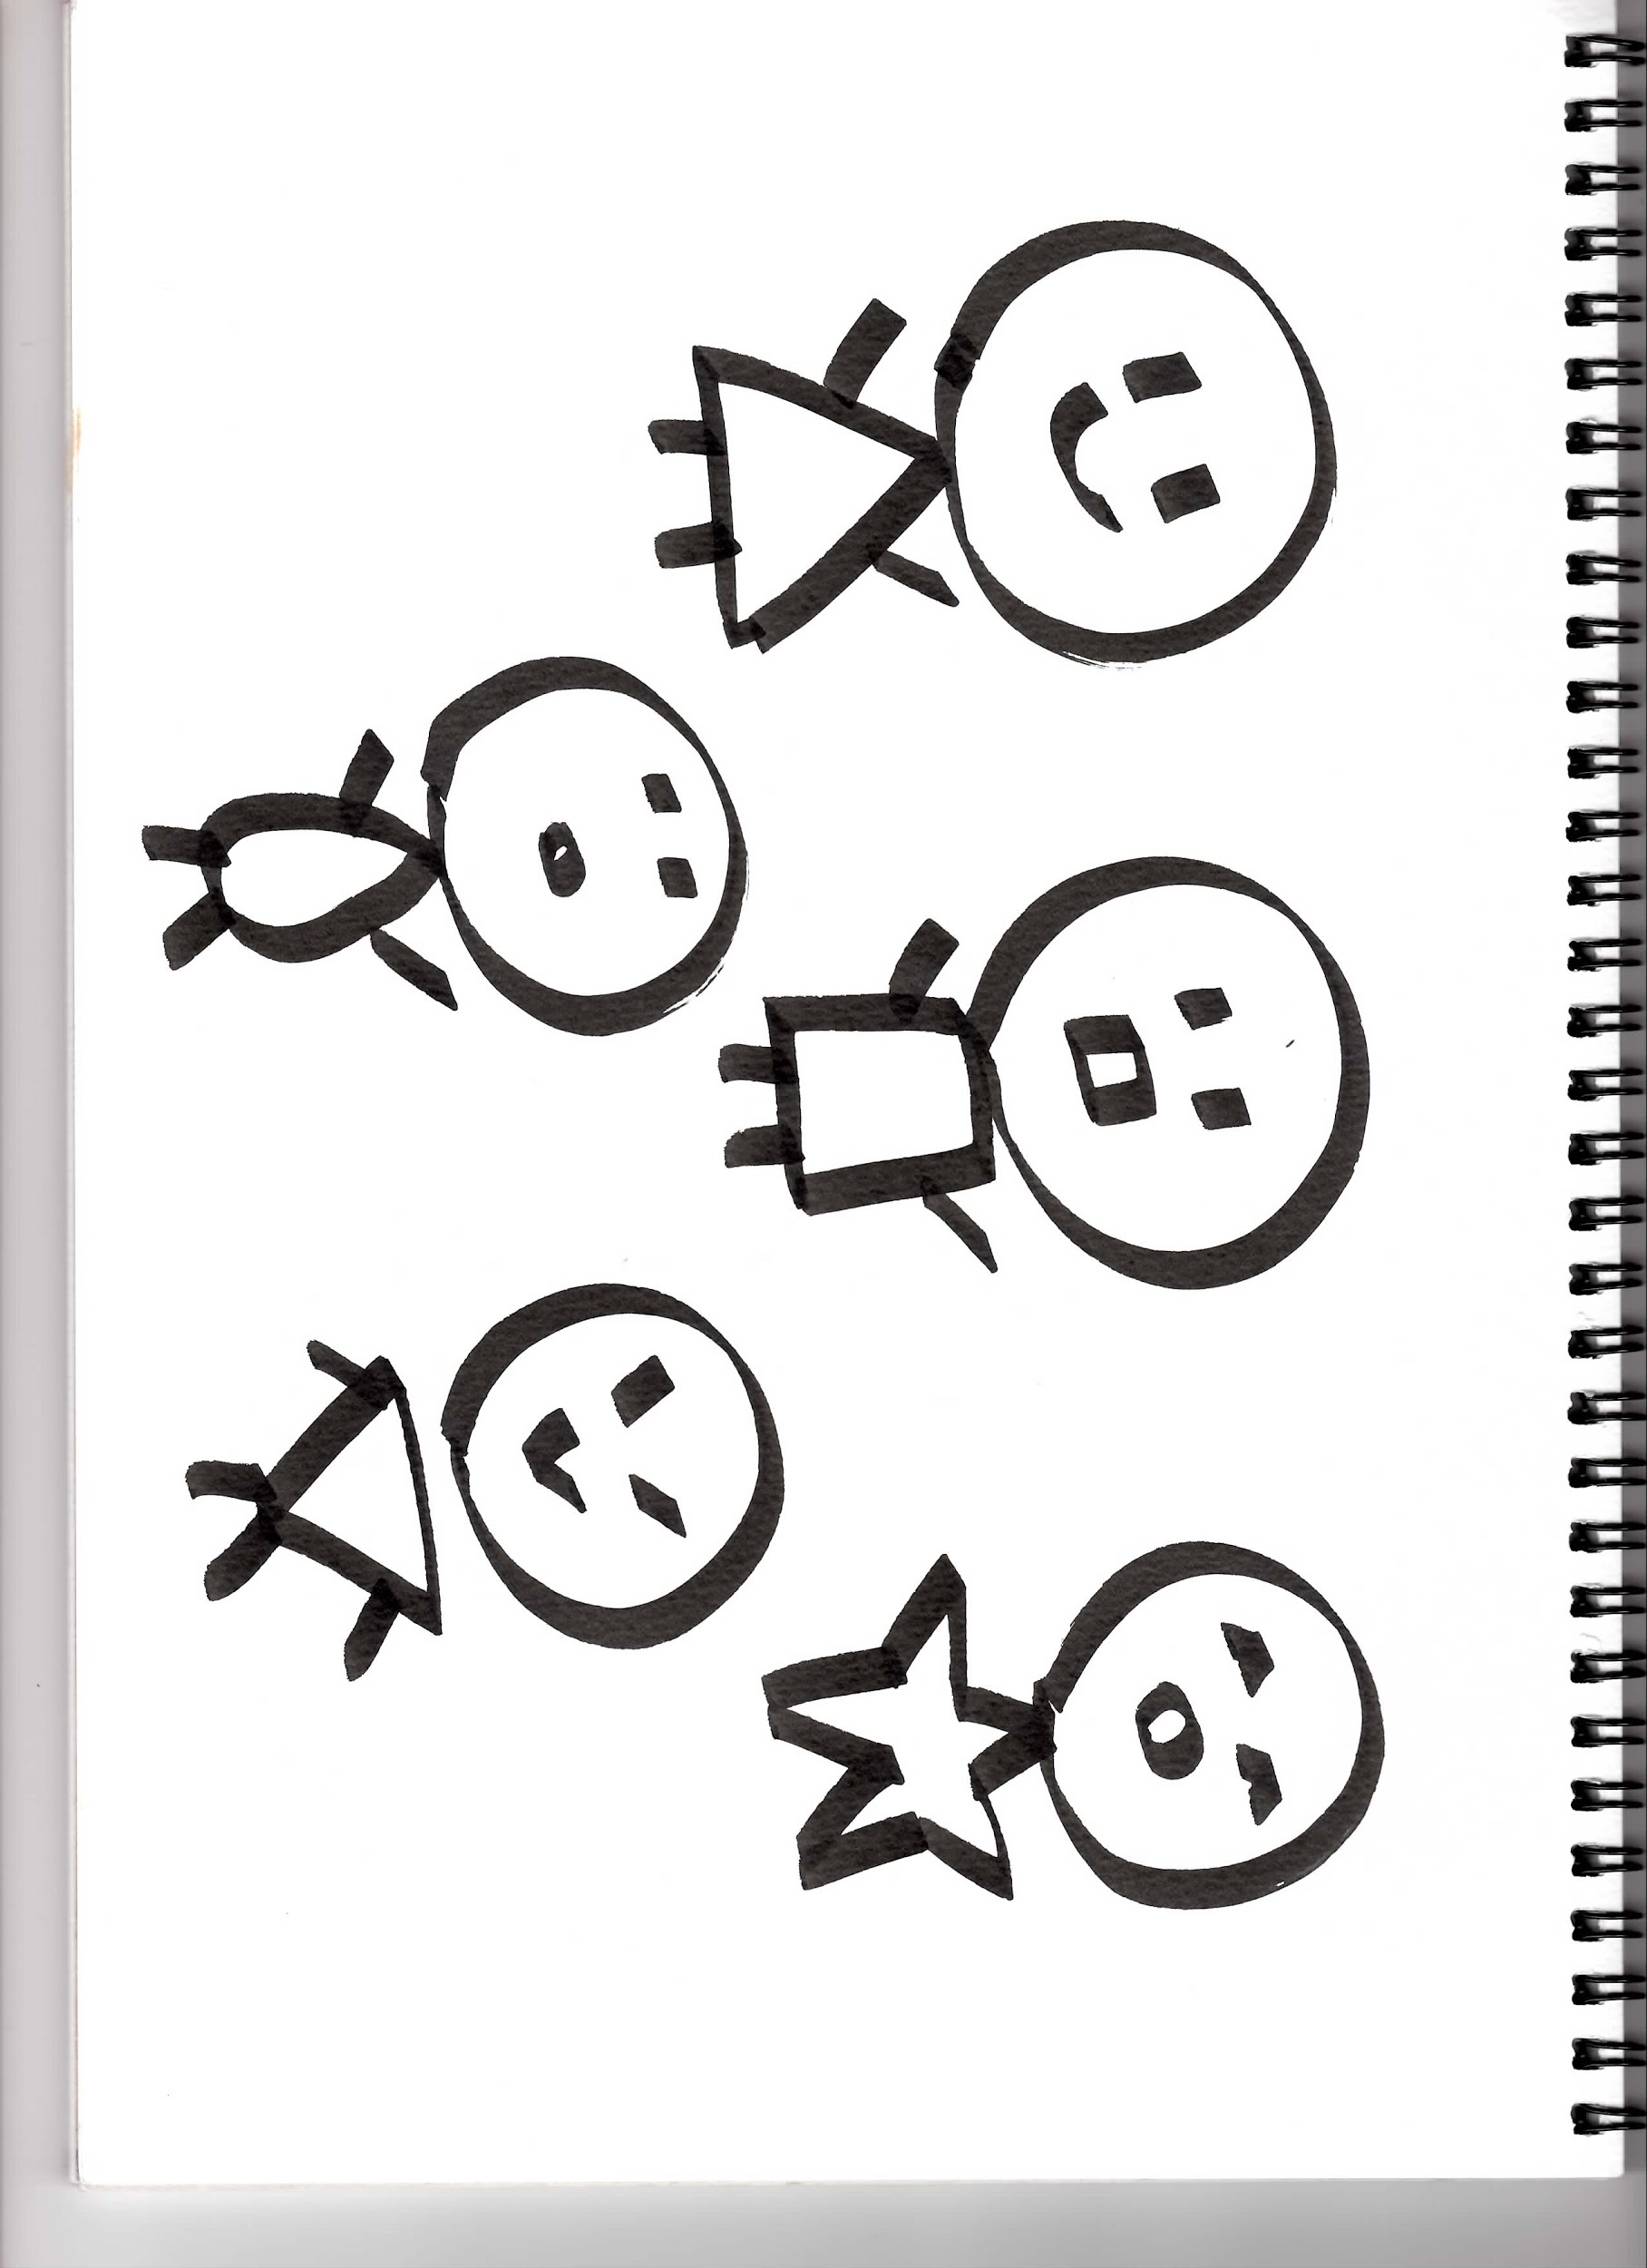
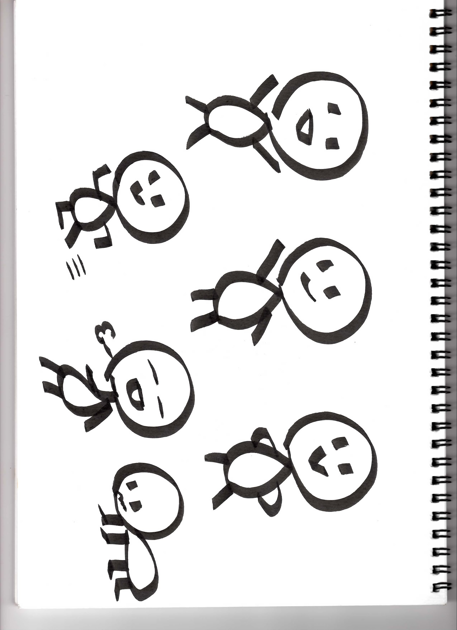
体を描いてみよう
・体を三角、四角、雫でつけてみよう！

Slide 20
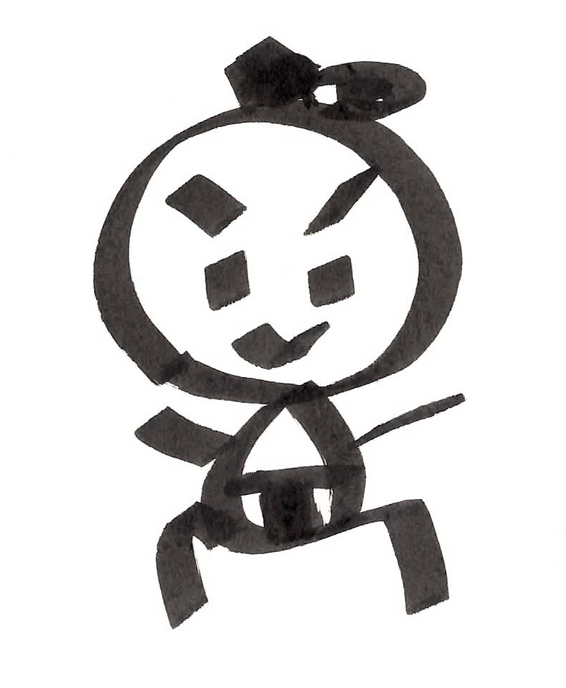
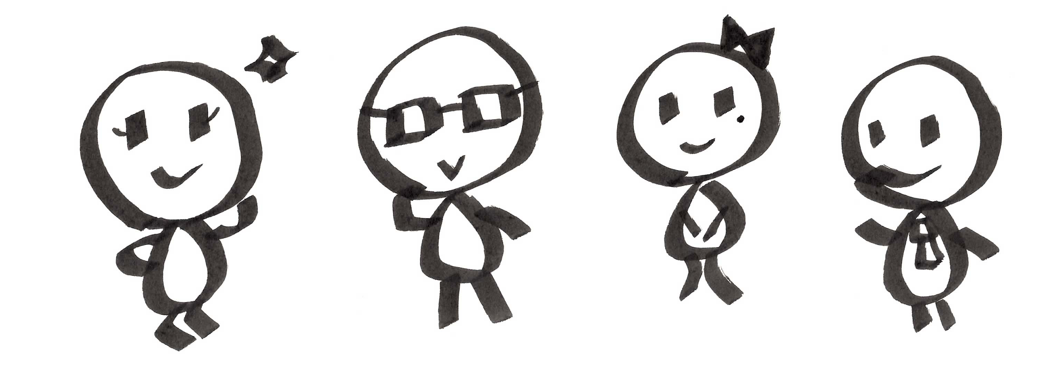
特徴の付け方
特徴を示すものを1つつけよう！
まつげ、唇、メガネ、ほくろ、ネクタイ等 特徴を一つつけることでどんな人かを表現できる

Slide 21
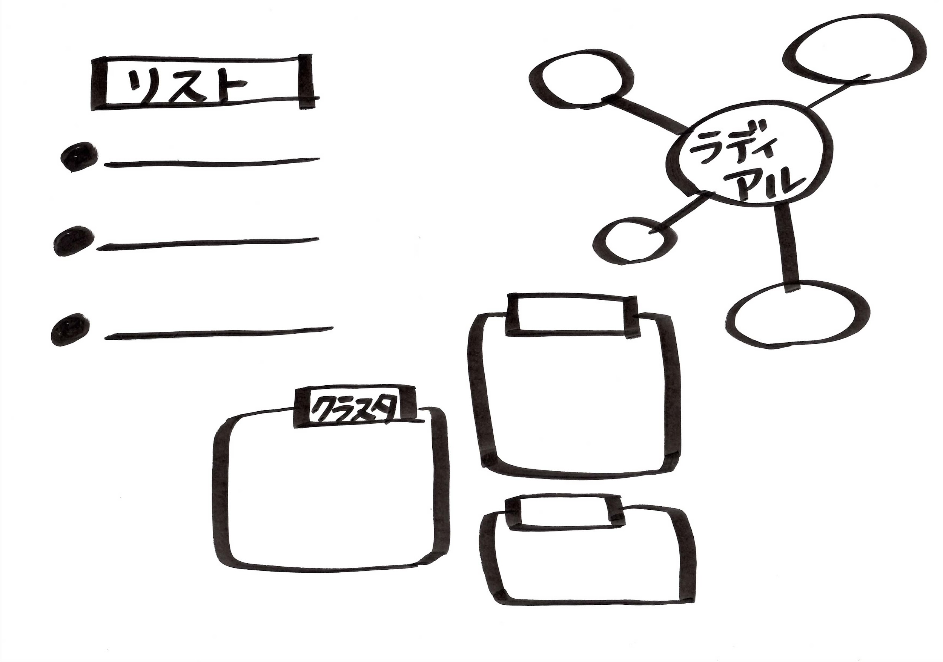
6.構造化してみよう！
グラフィカルに見える要因の一つに構造化があります。 会話の内容を、まとめていくのにも効果があります。

Slide 22
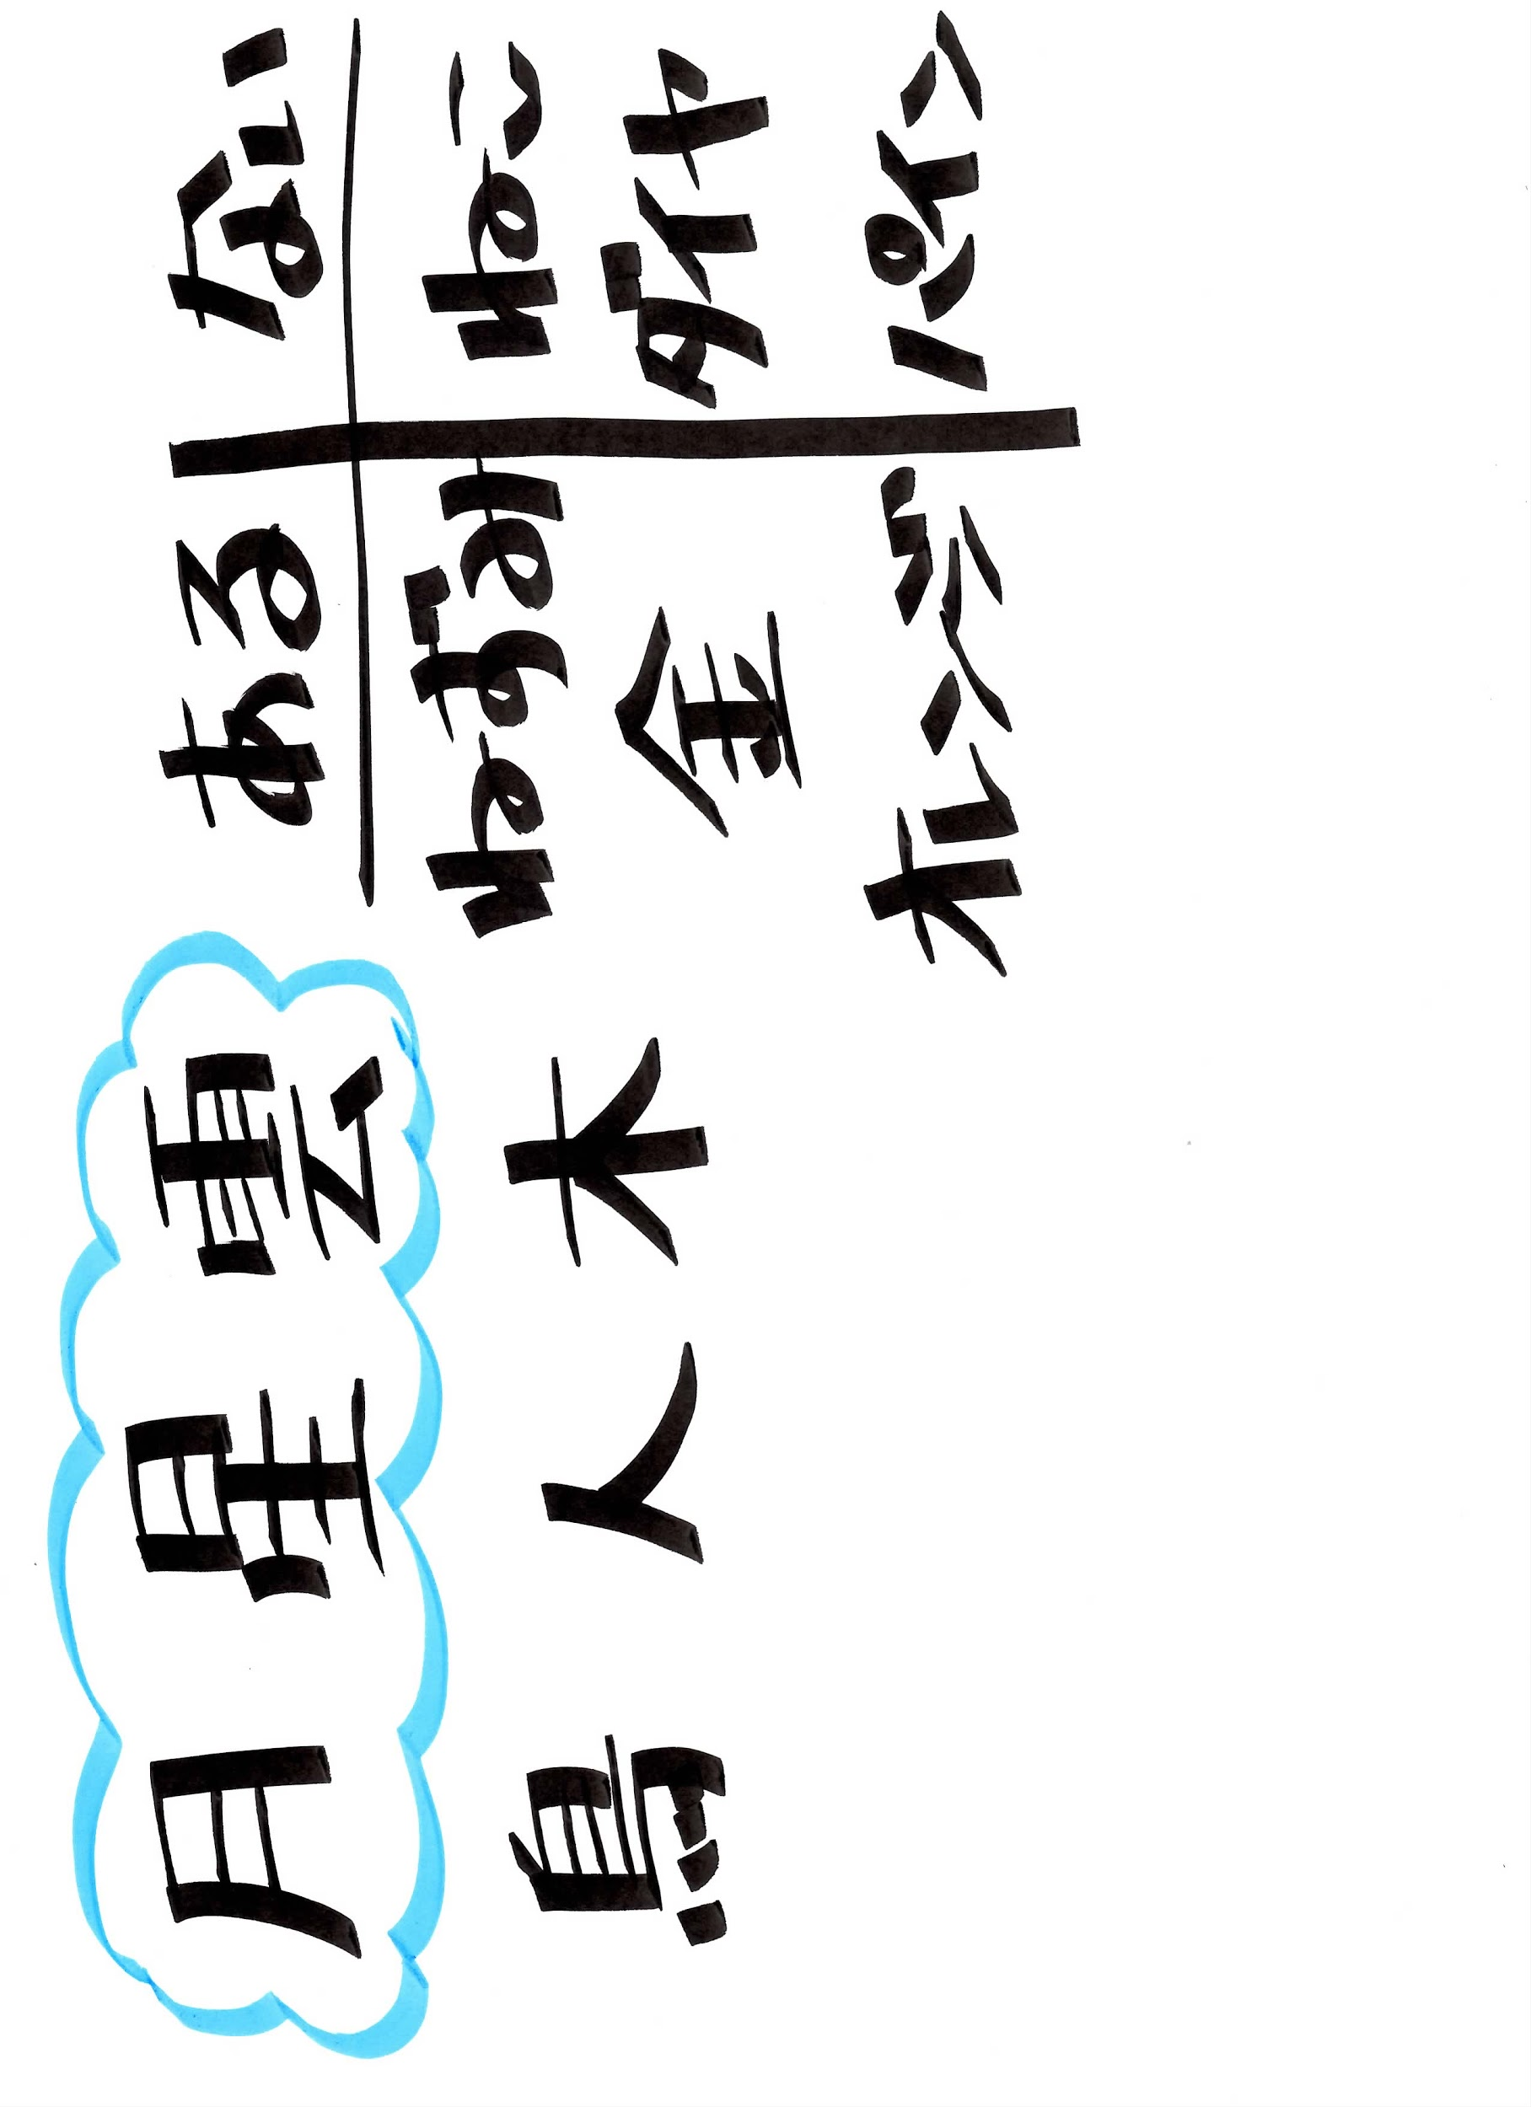
構造化のパターン！
・同じような属性を枠で囲う
・属性ごとに区切る
枠は記号や図で囲うとよりグラフィカルになり、
言葉で区切るとより明確になる

Slide 23
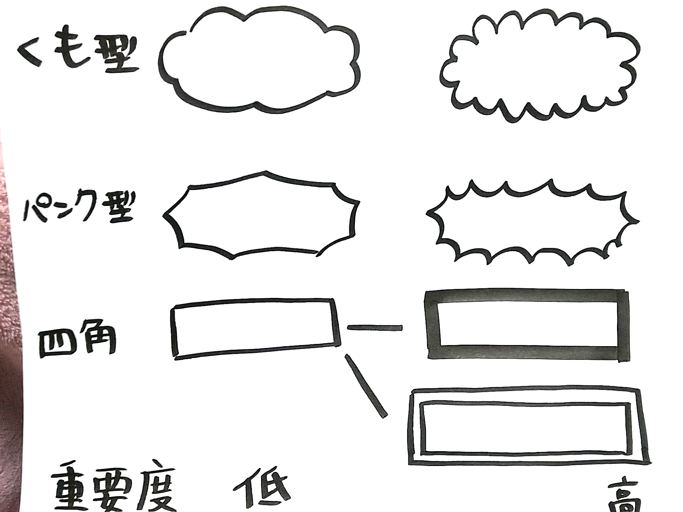
構造化のパターン（区切り方と重要度）
重要度は色を変えることでも分けられるよ！

Slide 24
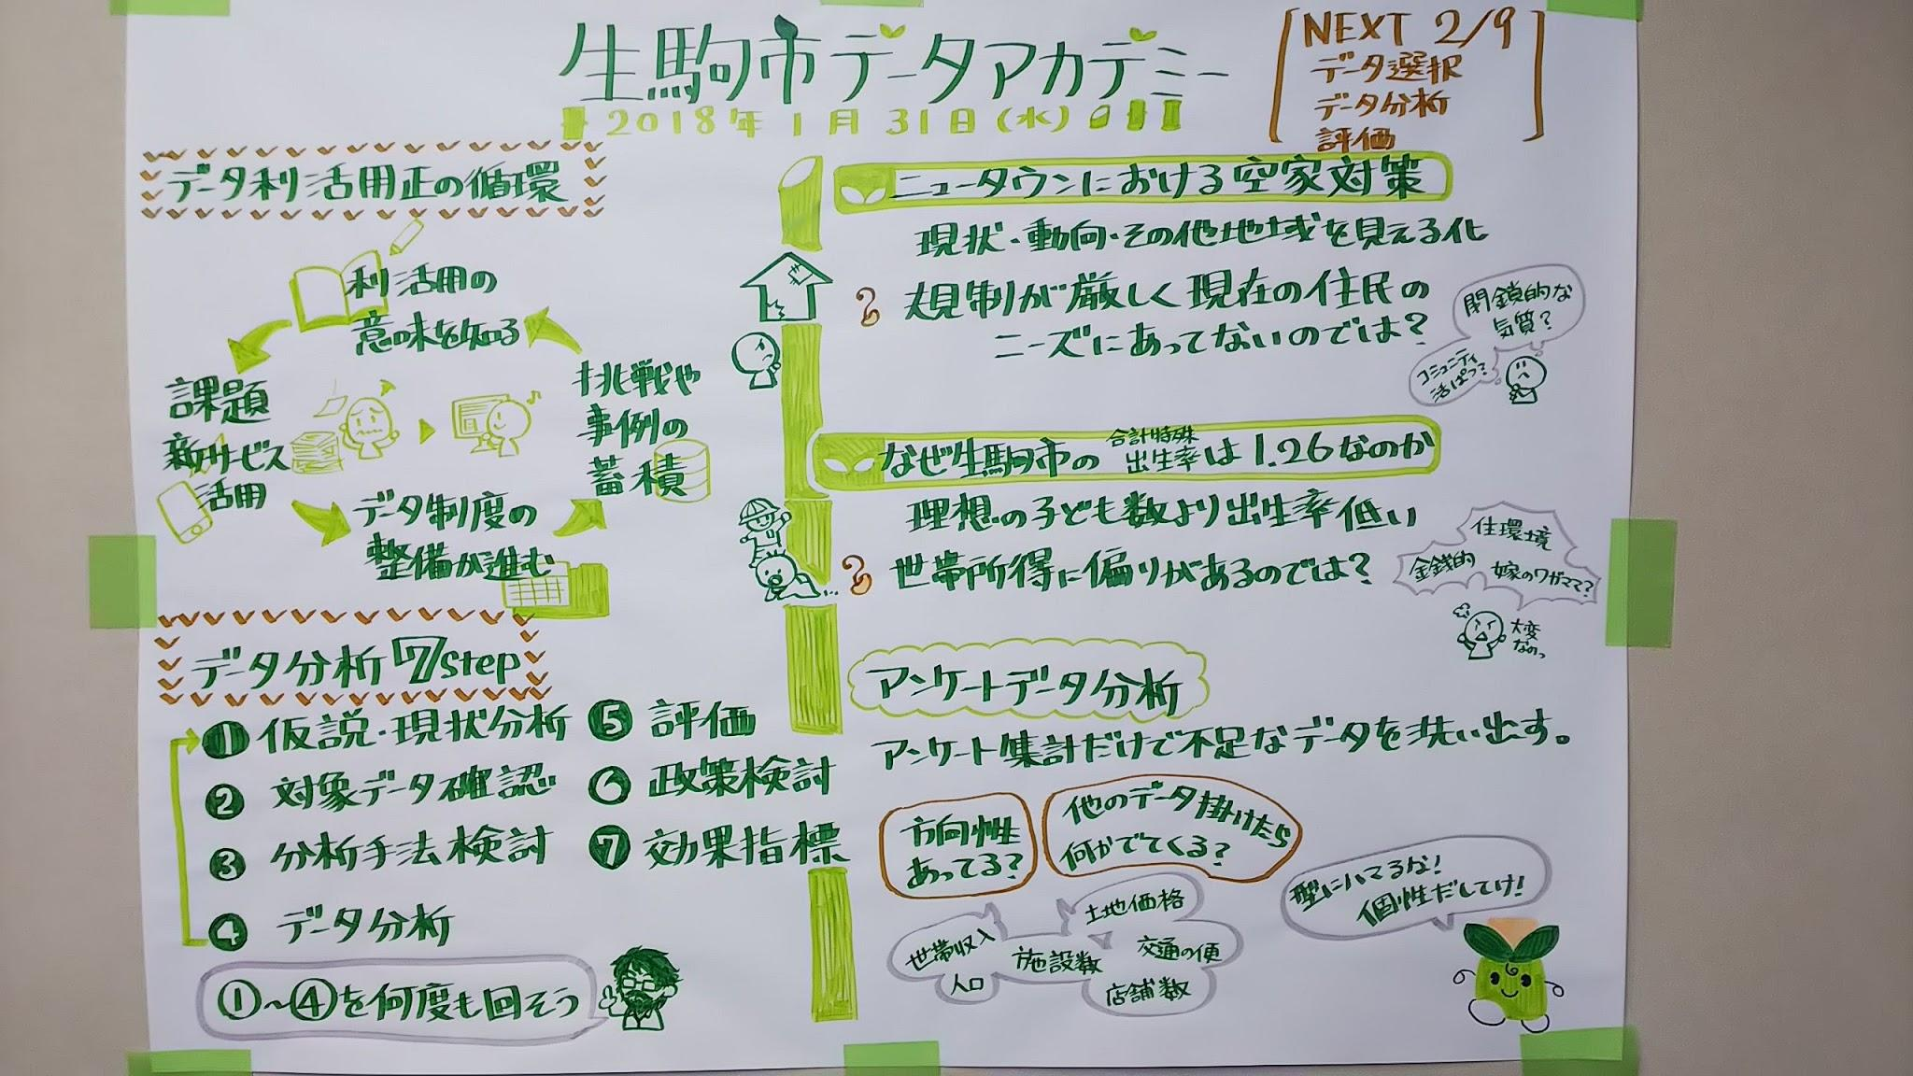
縦割り２分割

Slide 25
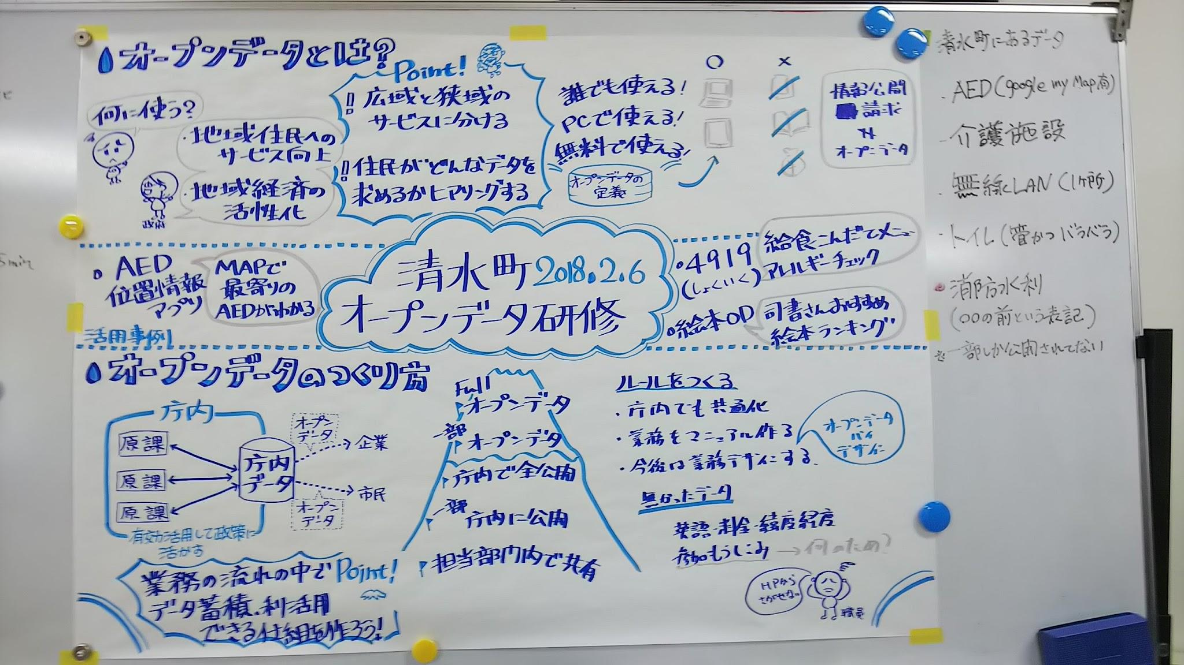
横割３分割

Slide 26
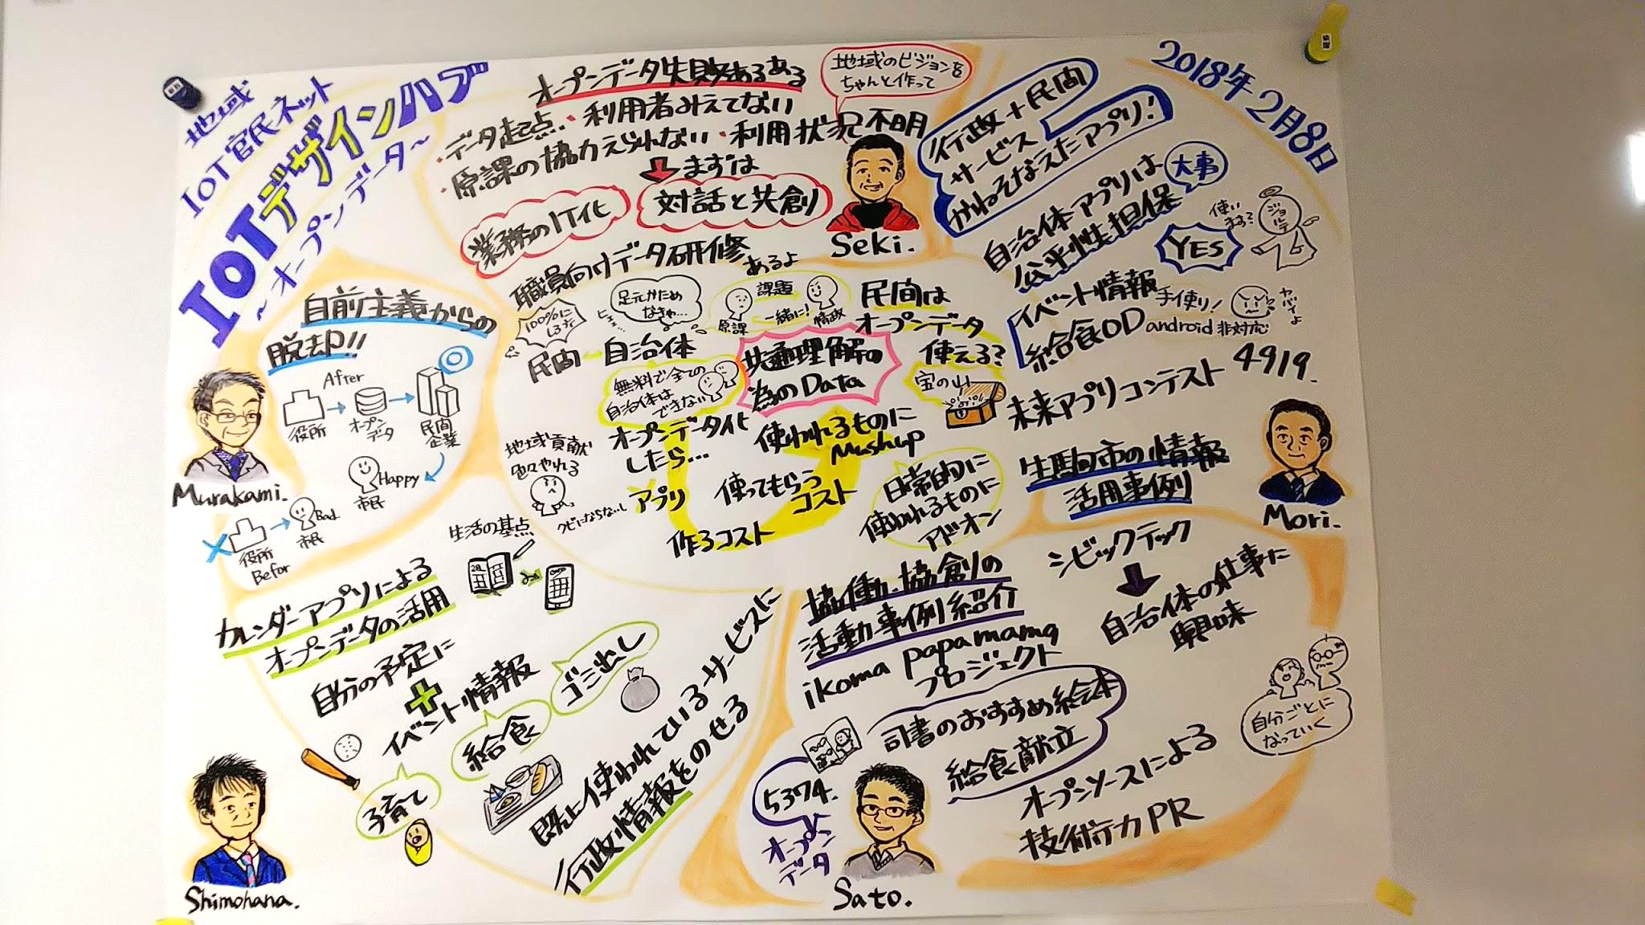
中央ぐるり

Slide 27

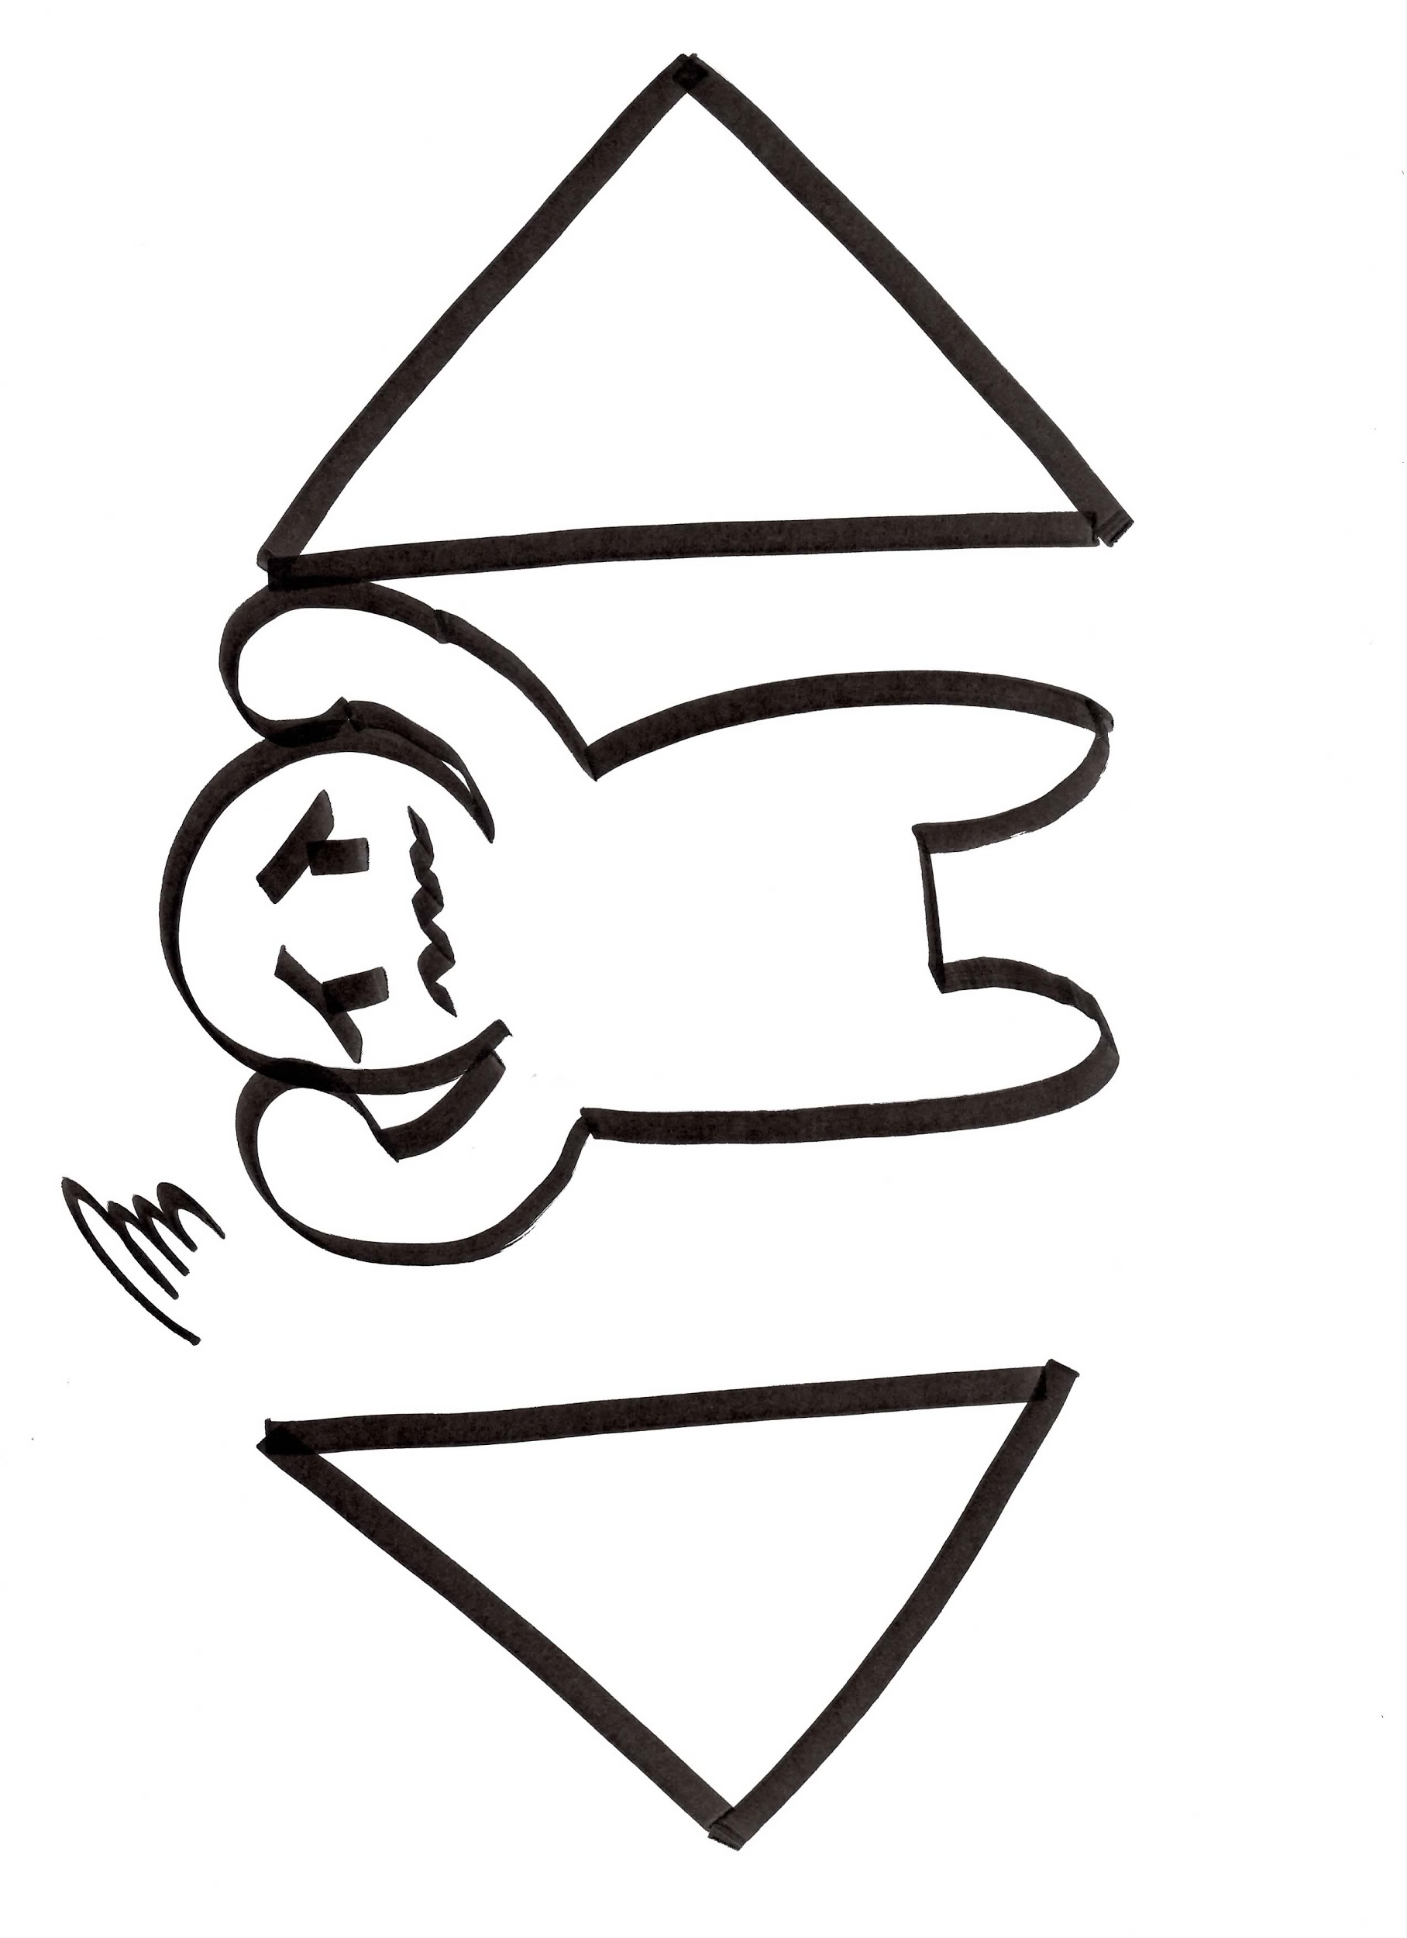
対立構図の描き方
・対立する発言などを描く場合には、描く位置を意識しよう
・上下、左右、対角線上に配置 ・相反する方向への矢印

Slide 28
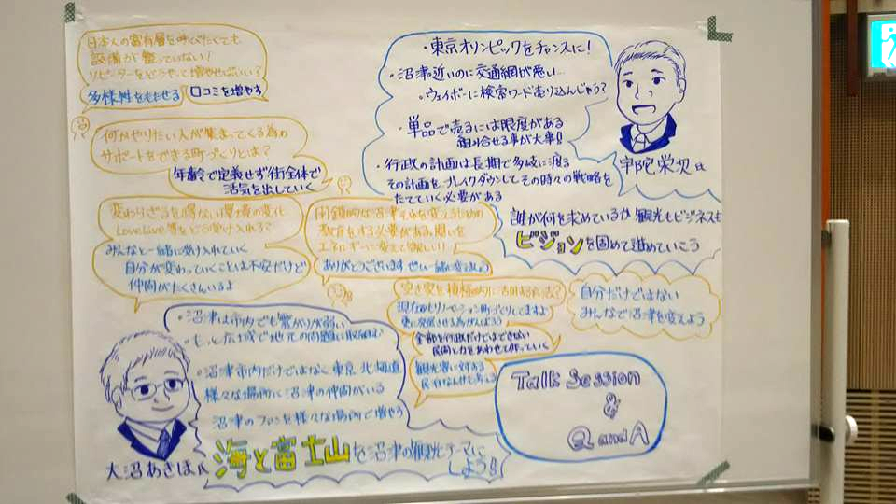
対立構図

Slide 29
構造化の練習
◆分類してみよう「子育てについての悩み」
・Aさん30代(小学生3人) …「仕事と家事に追われていつもイライラしてしまう」 ・Bさん30代(3歳1人 5歳1人 小学生2人)
…「遊びに行ける場所がショッピングモールだけ」
・Cさん20代(0歳1人) …「夜泣きがひどく睡眠時間が取れない」
・Dさん20代(2歳1人) …「保育園に入れたいがなかなか入れない」
・Eさん30代(3歳1人 0歳1人)…「ママ友とうまく付き合っていけてない」
・Fさん40代(中学生1人) …「PTAでの人間関係がしんどい」
・Gさん30代(小学生1人) …「子供の人見知りが激しく友達がなかなかできない」
・Hさん30代(中学生1人 高校生1人) …「子供の悩みを聞いてあげる時間がない」

Slide 30
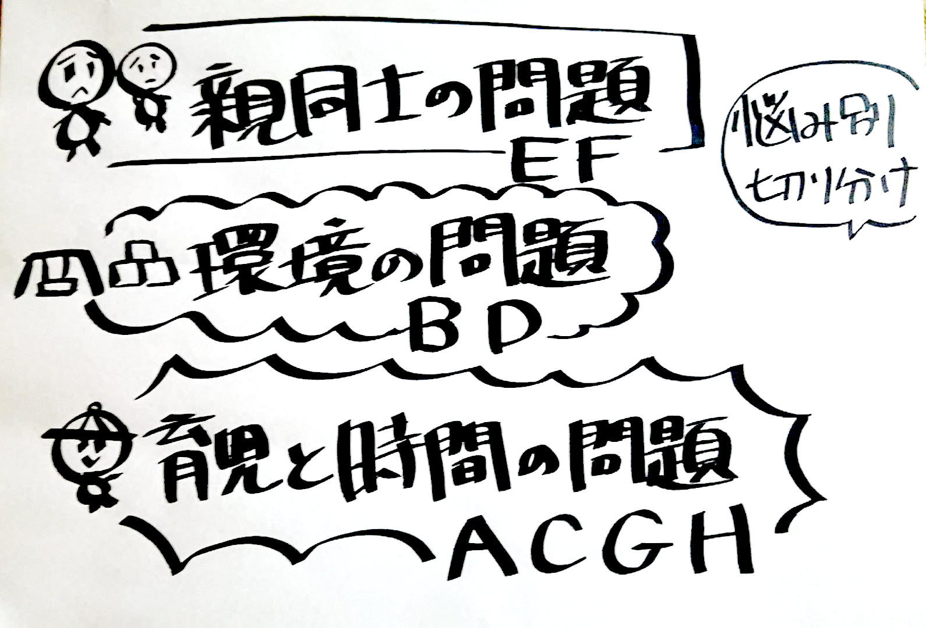
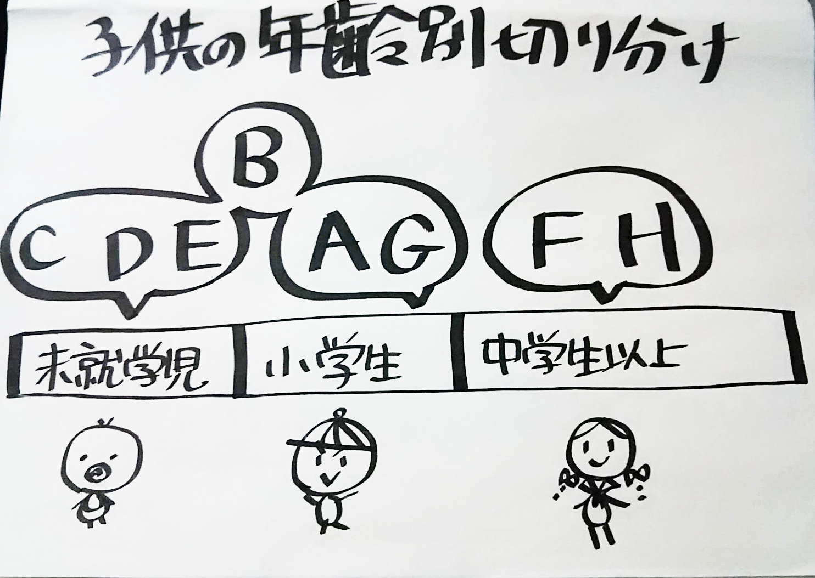
構造化の１例
・悩み別に分類 ・子供の年代別に分類

Slide 31
７休憩

Slide 32
８相手の話を聞こう（1/2）
講師の話を傾聴し、スケッチブックに話の内容を記載しましょう。
正しく話を聞き、描くことを目的としたトレーニングです。
話が終わった段階で、描くのも終了です。
聞き取りレッスン１（5分）
相手の話を整理しながら聞く
綺麗に描くよりも、事象を正確に描くこと
Notes:
簡単な事実を順番を入れ替えて話して見ましょう

Slide 33
相手の話を聞こう！（2/2）
聞き取りレッスン２（5分）
話の中の事実を正確に抜き取って描きましょう
不要な情報は何か意識しながら描きましょう
足りない情報の補足方法を考えましょう
Notes:
事実に話のひげを付け足して話して見ましょう

Slide 34


９会話の整理！（1/3）
描き残しにくい会話のパターン３例を整理します。
①内容が難しい「冷蔵庫の例のように話が複雑になる場合」
【介入方法１】確認する（描く前） りんごの上は、ナスであってますか？
トマトの上って何だっけ？スイカはどこだろう？？？
【介入方法２】質問する（描く前） りんごの上って何でしたっけ？
タロイモ？キャッサバ？どんな形なの？
【介入方法３】合意を取る（描いた後） 皆さんのお話って、この絵であってます？間違いあれば指摘お願いします。
【介入方法４】お願いする ちょっと分からないんで、描いてもらえます？（ペン渡す）
分からない、難しいところは聞いてOK。描けない部分は、他の人も解っていない。

Slide 35


９会話の整理！（２/3）
②話が長くてくどい
例：それはですね、やりたいんで、学校に話に持っていきたいですが 学生課に何を持っていっていいかわからないんで、そのことを教授に 聞いても結局学生課に聞けとたらい回しにされて、もう、何やっても 協力する気がないんですよ、自分らが行っても何も聞く気がないんですあそこは。だいたいいつもそんなことばっかりなんです。
何が言いたいのか わかんないよう。 何描けばいいの？
【介入方法１】 一言で言うとどういう状況ですか？ →「進め方で行き詰まっている」
【介入方法２】 課題を端的に言うと何でしょう？ →「学生課に持っていく資料が不明」
【介入方法３】 どうしたら、問題は解決するの？ →「学生課へ持っていく資料がわかること」
当人に要約させる、課題の内容や、解決方法を明確に言わせる。

Slide 36


9. 会話の整理！（3/3）
９会話の整理！（3/3）
③話が空中戦になっている
二階建ての家の事例、何だか二人の話が食い違っている。
Aさん「２階建なら家族５人でも広々過ごせるんじゃないの？車庫だってあるんださ。」
Bさん「んー、手狭だと思うけどなぁ。子供達大きくなった時に、同じ部屋じゃ大変だよ。」
【介入方法１】比較する →ちょっと、比較してみましょうか。場所、交通、価格、新築・中古、和風・洋風・・・とか聞いていきますね。 Aさん「場所は郊外の住宅街だな」 Bさん「え？そうなの？俺、駅前の市街地だと思ってたよ。」
Aさんは、田舎の一軒家 Bさんは、都会のペンシルハウスを想像している
同じ二階建てのお家なのに何が違うんだろう？ どれを描いたらいいの？
【介入方法２】別の議論の軸を出し、違う点を明確にする。 →広い狭いが問題のようですね、どのぐらいの広さが必要ですか？ A,Bさん「70平米かな？」 →あれ？同じですね、お話ししている部屋数はいくつです？
Aさん「５部屋」 Bさん「３部屋」 →あれ？想定してる家の形が違うんですかね？
すりあっていない箇所をまずは見つけ、条件を整理して違いを描く。

Slide 37
10ストーリーを描いてみよう
これからお話を聞いて内容を描いてみましょう。
※注意点
・話の結論と、ストーリーの変換点、お話の流れを意識して描く
・必要な部分、不必要な部分を意識して描く

Slide 38
11振り返りを描いてみよう
今日の感想をグラレコで描いてみよう

